Slide 1
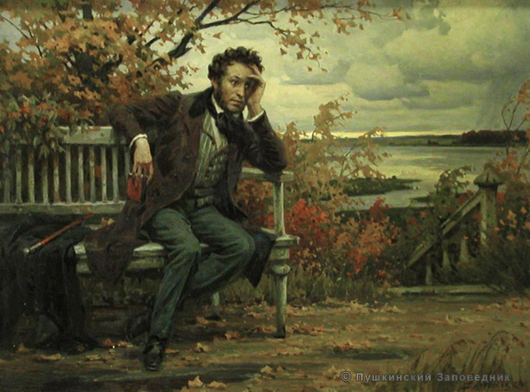
Любовная лирика в творчестве А. С. Пушкина.
Презентацию подготовила учитель ГБОУ СОШ № 262 Исакова И. О.

Slide 2
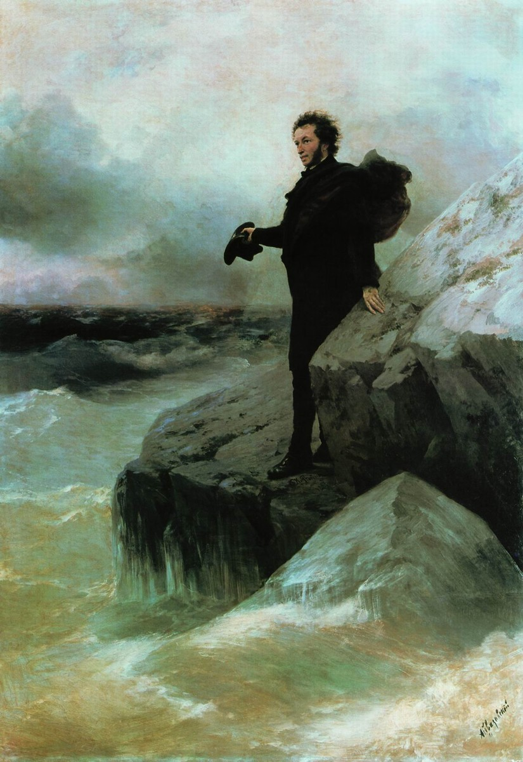
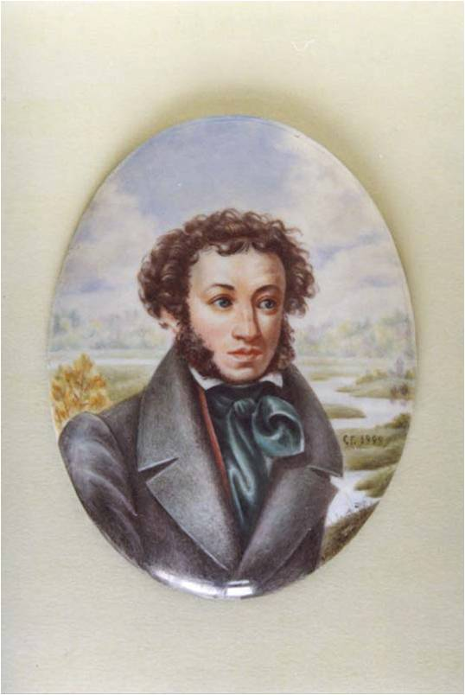
***
Я вас любил: любовь ещё, быть может,
В душе моей угасла не совсем;
Но пусть она вас больше не тревожит;
Я не хочу печалить вас ничем.
Я вас любил безмолвно, безнадёжно,
То робостью, то ревностью томим;
Я вас любил так искренно, так нежно,
Как дай вам Бог любимой быть другим.
1829

Slide 3
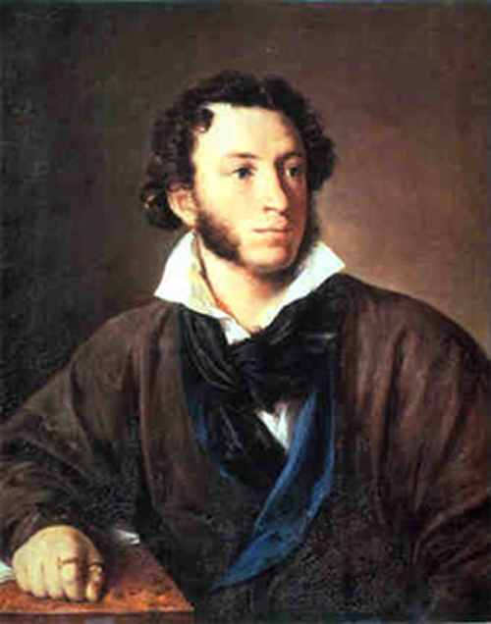
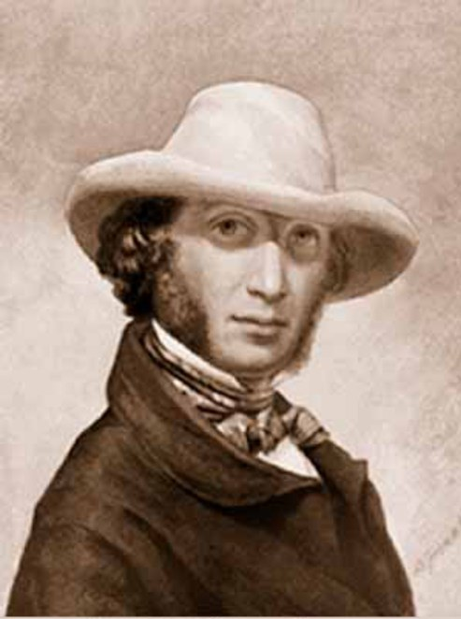
В этом стихотворении, названном В. Ф. Одоевским камертоном русской любовной лирики, поэт раскрывает, насколько сильна и благородна его любовь.
Лирический герой желает счастья возлюбленной, благодарит даже за минуты надежды. Никакого сведения счетов, обвинений. Мстящий, порочащий другого человек немыслим в системе русских нравственных ценностей.

Slide 4
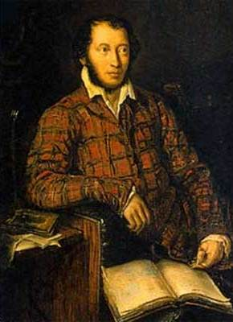
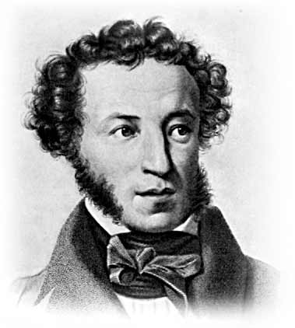
Стихотворения любовной лирики Пушкина вдохновлены разными женщинами, среди стихов есть и легкие, шуточные, но объединяет их одно: любовь- удивительное чудо.

Slide 5
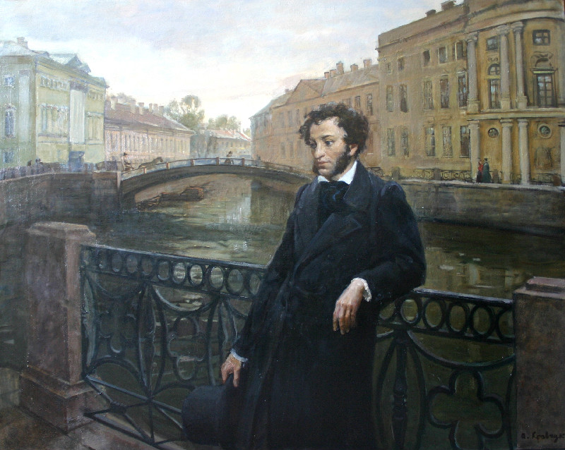
Наибольшее влияние на творчество поэта оказывали, разумеется, любимые им женщины. Среди них и А. Оленина, и Е. Н. Ушакова, и М. Н. Раевская, и Н. Н. Гончарова, и А. Ризнич, и Е. Воронцова. При этом поэт хоть и был влюбчивый и увлекающийся до беспамятства, но вовсе не являлся ветреным или беспечным. Просто он был верен той, которую сам называл идеалом. Той, с чьего образа создавались все его героини.

Slide 6
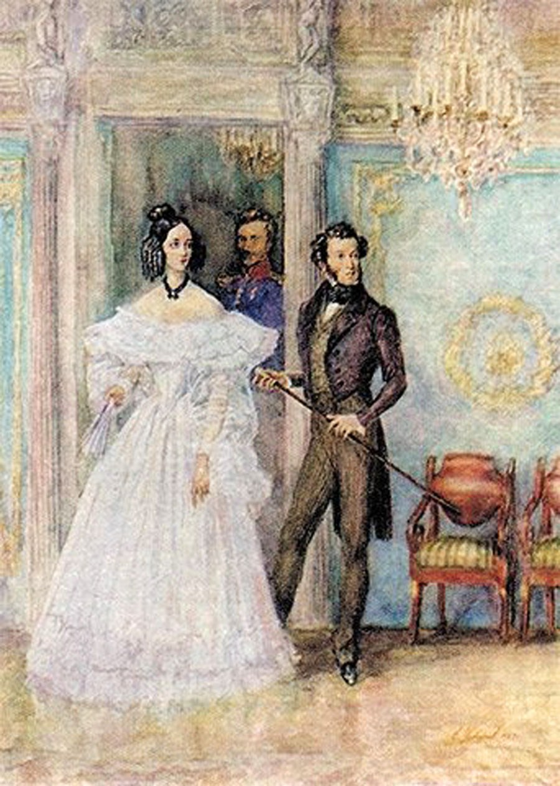
В мире наиболее известны три лирических стихотворения Пушкина, вот одно из них:
К ***
Я помню чудное мгновенье:
Передо мной явилась ты,
Как мимолётное виденье,
Как гений чистой красоты.
В томленьях грусти безнадёжной,
В тревогах шумной суеты,
Звучал мне долго голос нежный,
И снились милые черты.
Шли годы. Бурь порыв мятежный
Рассеял прежние мечты,
И я забыл твой голос нежный, твои небесные черты .

Slide 7
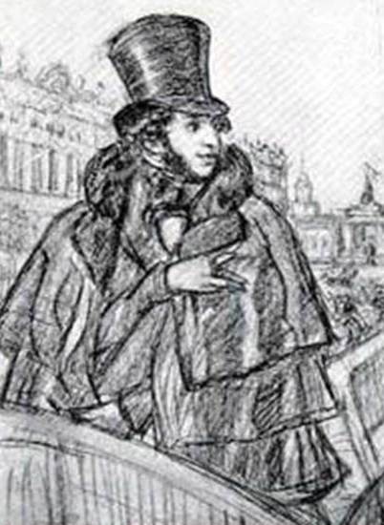
В глуши, во мраке заточенья
Тянулись тихо дни мои,
Без божества, без вдохновенья,
Без слёз, без жизни, без любви.
Душе настало пробужденье:
И вот опять явилась ты,
Как мимолётное виденье,
Как гений чистой красоты.
И сердце бьётся в упоенье,
И для него воскресли вновь
И божество, и вдохновенье,
И жизнь, и счастье, и любовь.
1825
Это стихотворение, посвященное Анне Петровне Керн, нашло отражение и в музыке – в романсе самого Михаила Глинки.

Slide 8
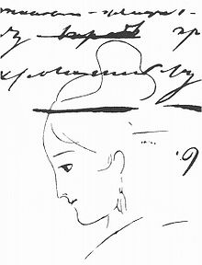
Они встретились в Петербурге, в доме Олениных. Был вечер, много гостей. Танцевали, устраивали «живые картины». Царицу Клеопатру изображала родственница хозяев – юная, с большими мечтательными глазами, Анна Керн. Когда она уезжала, Пушкин вышел проводить, и в темноте осеннего вечера, помогая Анне усаживаться в карету, он понял, что этого чудного мгновения не забудет…

Slide 9
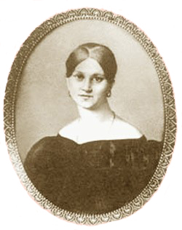
Вторая встреча Пушкина с Анной Петровной Керн произошла в Тригорском в 1825 году. Теперь это была молодая дама в расцвете женственности и красоты. Она приехала навестить свою тетушку. Здесь, в глуши, эта встреча была неожиданной и снова поразила поэта…

Slide 10
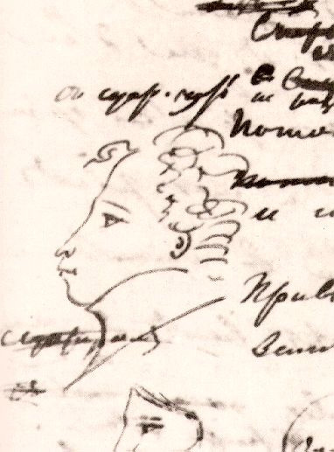
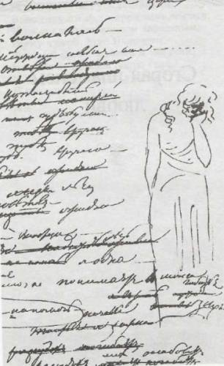
У Пушкина можно насчитать более нескольких десятков стихотворений, посвящённых теме любви. Среди них: «Желание славы», « Ек. Н. Ушаковой», « Всё кончено: меж нами связи нет», «Талисман», «Мадонна», «Что в имени тебе моём?» и многие другие.
Три из них по праву считаются самыми знаменитыми, глубокими, бессмертными. Два из них( «К ***» и « Я вас любил») уже прозвучали сегодня, а сейчас будет озвучено третье.

Slide 11
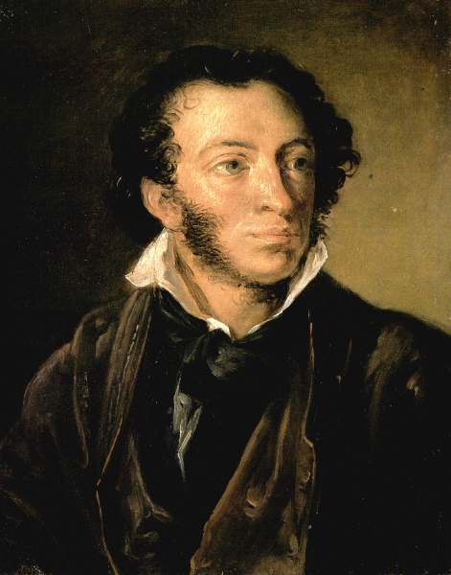
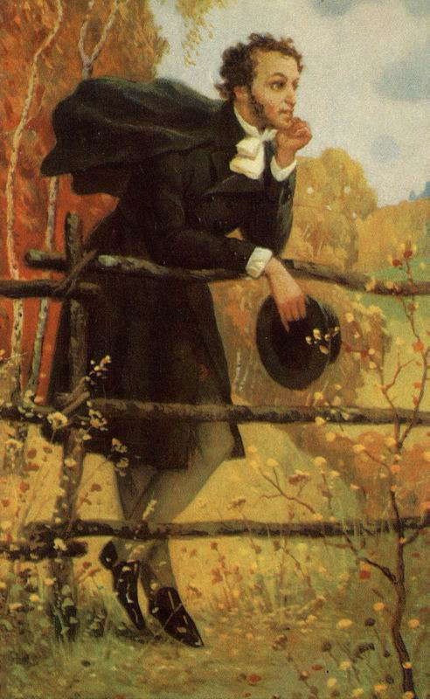
Желание
Медлительно влекутся дни мои,
И каждый миг в унылом сердце множит
Все горести несчастливой любви
И все мечты безумия тревожит.
Но я молчу; не слышен ропот мой;
Я слёзы лью; мне слёзы утешенье;
Моя душа, пленённая тоской,
В них горькое находит наслажденье.
О жизни час! Лети, не жаль тебя,
Исчезни в тьме, пустое привиденье;
Мне дорого любви моей мученье-
Пускай умру, но пусть умру любя!
1816

Slide 12
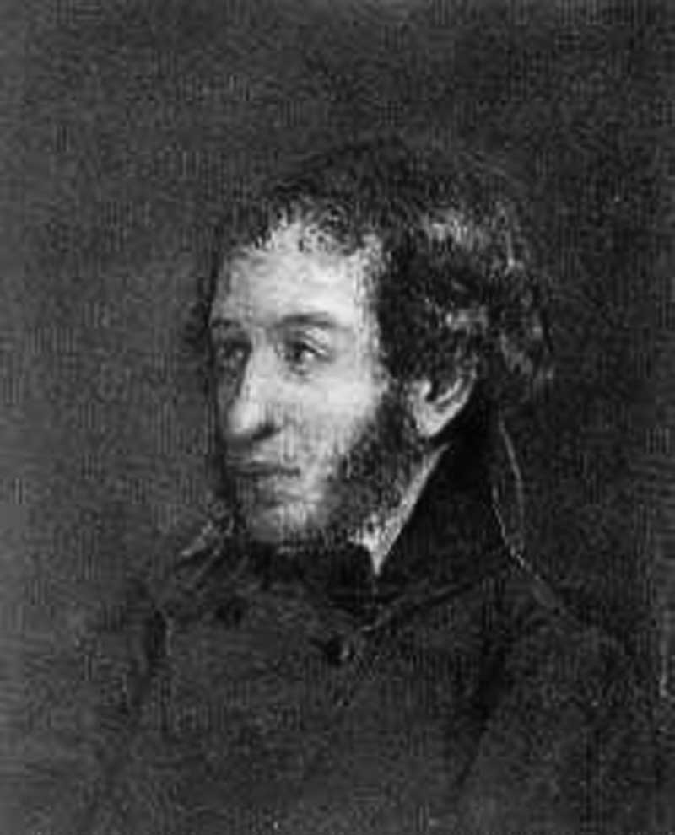
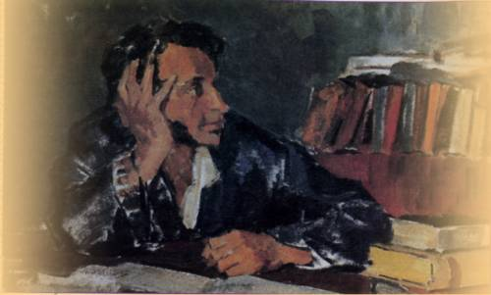
Вдохновительницей этого стихотворения была Екатерина Бакунина – сестра товарища Пушкина по лицею. Похоже, что поэт заявляет нам прямо о безысходности его любви, однако уже то, что он любит, для него прекрасно.

Slide 13
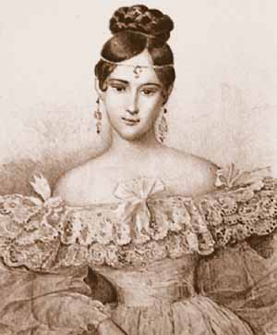
И, конечно, нельзя обойти вниманием стихотворение, посвященное жене поэта, матери его четверых детей – Наталье Николаевне Гончаровой.
Н.Н. Пушкина, урожденная Гончарова
А.П. Брюллов

Slide 14
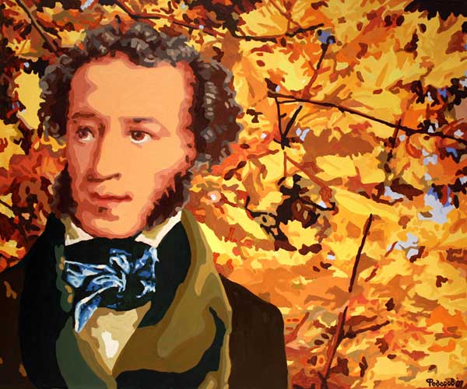
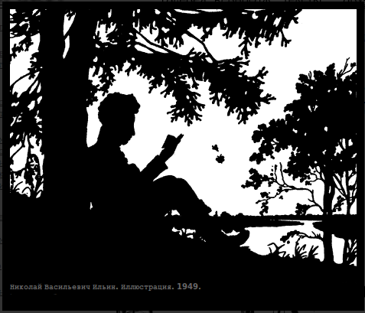
Мадонна
Не множеством картин старинных мастеров Украсить я всегда желал свою обитель, Чтоб суеверно им дивился посетитель, Внимая важному сужденью знатоков. В простом углу моем, средь медленных трудов, Одной картины я желал быть вечно зритель, Одной: чтоб на меня с холста, как с облаков, Пречистая и наш божественный спаситель -
Она с величием, он с разумом в очах - Взирали, кроткие, во славе и в лучах, Одни, без ангелов, под пальмою Сиона. Исполнились мои желания. Творец Тебя мне ниспослал, тебя, моя Мадонна, Чистейшей прелести чистейший образец.
1830

Slide 15
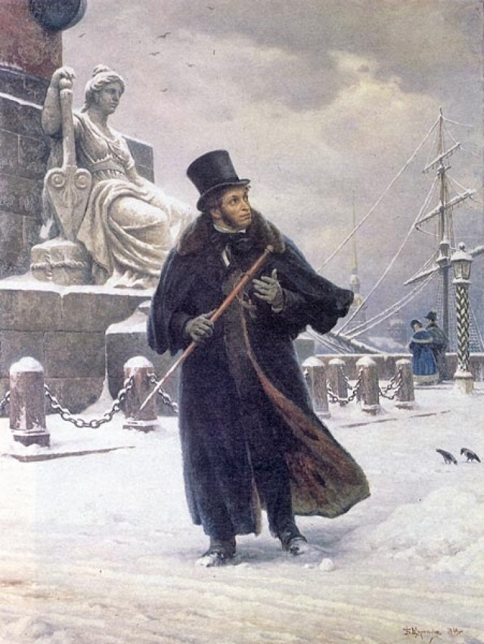
Так что же нас так привлекает, так зачаровывает в его произведениях? Наверное, это те глубокие чувства, та пламенная страсть, с которой он любил и писал. Он – начало всех начал нашей духовной культуры, и нет такой стороны русской поэзии, на которую его творчество не наложило в большей или меньшей степени свой отпечаток. Пушкинская поэзия питается самой жизнью, её событиями, а целостность, с которой Пушкин выражает жизнь, эта простота возможно и являются ключами к сердцам читателей, основами не только любовной, но и всей его лирики.

Slide 16
